Slide 1


ЭЛЕКТРОННАЯ ПОЧТА

Slide 2
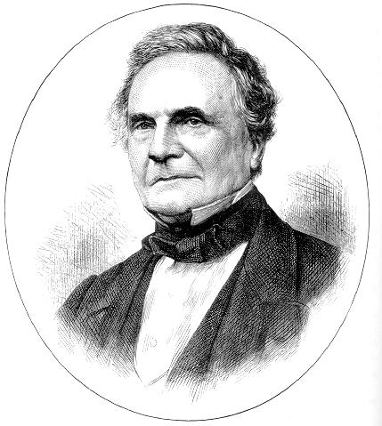
Я услышал и забыл!
Увидел и запомнил!
Сделал и понял!
Чарльз Беббидж

Slide 3









Почта – традиционный вид связи, позволяющий обмениваться информацией, по крайней мере, двум абонентам.
Почта №1
Почта №2
Электронная почта?

Slide 4
компьютерную
Интернета,
через
обмениваться
(e-mail) -
электронными
сообщениями
сеть.
почта
Электронная
сервис
позволяющий
Электронная почта (e-mail) – сервис Интернета, позволяющий обмениваться электронными сообщениями через компьютерную сеть.

Slide 5
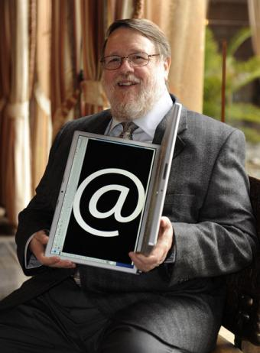
Изобретатель электронной почты
Рэй Томлинсон официально признан разработчиком электрон-ной почты для Интернета.
Его программа SNDMSG в 1971 году позволяла обмениваться почтой между разными компью-терами.

Slide 6
Преимущества электронной почты | Недостатки электронной почты
Высокая скорость пересылки сообщений. Электронное письмо может содержать не только текст, но и вложенные файлы (программы, графику, звук). Простота и дешевизна. Возможность шифровки писем. Возможность автоматической обработки писем. Возможность массовых рассылок. Возможность пересылки сообщения на другие адреса. | По электронной почте могут прийти и надоедливые рекламные письма, переполняющие наши почтовые ящики, называемые «спамом». Через электронную почту может быть передан компьютерный вирус. Через электронную почту, невозможно отправить бандероли.

Slide 7
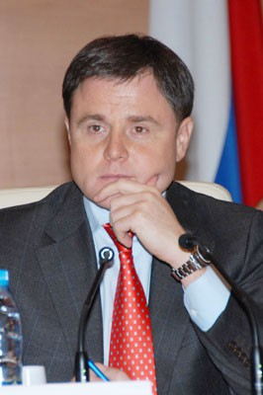
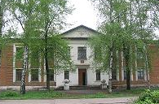
Адрес электронной почты
Учебник, страница 98,
пункт «Адрес электронной почты»
Gruzdev@tularegion.ru
school11uzlovaya@yandex.ru

Slide 8



История возникновения
символа @
в русском языке – «собачка»
в украинском – «улитка» или «обезьянка»
в казахском – «ухо луны»
в Тайване говорят – «мышка»
в Финляндии – «кошачий хвост»
в Греции – «уточка».

Slide 9

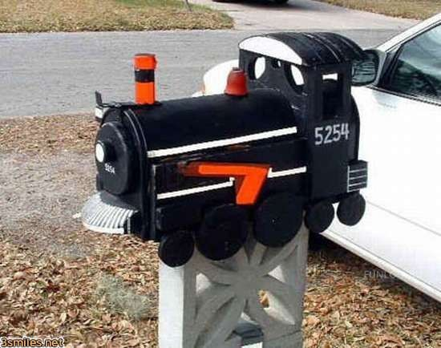
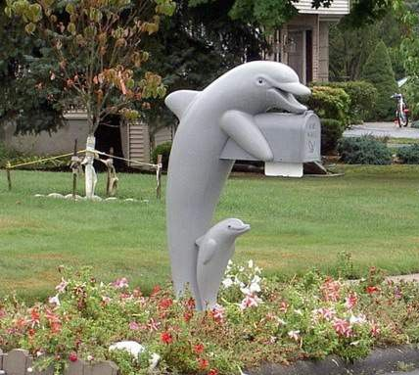
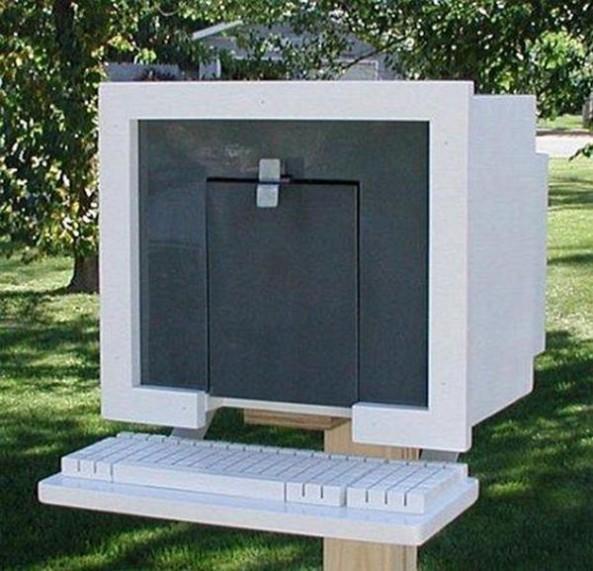
Почтовые ящики
Первые почтовые ящики - 1848 г.
Санкт-Петербург и Москва
ПОЧТОВЫЕ ЯЩИКИ РАЗНЫХ СТРАН

Slide 10






Электронный почтовый ящик представляет собой часть дискового пространства на сервере с определенным именем (адресом), где может храниться почтовая информация для пользователя сети Интернет.
Серверы бесплатных почтовых служб:
Microsoft Outlook Express – почтовая программа

Slide 11
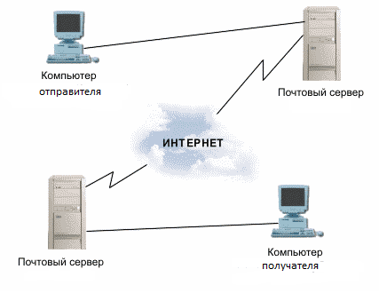


Отправка и получение электронных писем

Slide 12
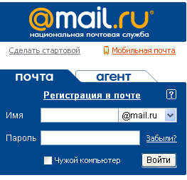
Видео "Прием и получение писем на Mail.ru"
Видео "Прикрепление файлов к письмам на Mail.ru"

Slide 13


СПАМ
Спам - это массовая рассылка на большое число адресов, содержащая рекламу или коммерческие предложения.

Slide 14
Я услышал и забыл!
Увидел и запомнил!
Сделал и понял!
Чарльз Беббидж

Slide 15
ПРАКТИЧЕСКАЯ РАБОТА
Инструкция
ЧАСТЬ 1. Создание электронного почтового адреса на сервере
Установить соединение с Интернет.
Зайти на сайт почтового сервера www.mail.ru.
В разделе «Почта» щелкнуть ссылку «Регистрация»
Заполнить анкету, в которой нужно придумать имя почтового ящика, ввести свои персональные данные, пароль доступа к ящику и т.д.
В ходе регистрации часто случается, что имя, выбранное вами для ящика, уже используется на этом сервере. В этом случае нужно выбрать из предложенных имён или придумать самому другое имя.
Внимательно читайте инструкции мастера и старайтесь следовать им.
После того, как ящик создан, рекомендуется записать в сохранном месте его адрес и пароль.

Slide 16

ПРАКТИЧЕСКАЯ РАБОТА
Инструкция
ЧАСТЬ 2. Создание и отправление электронного письма
1. На рабочем столе компьютера открыть файл «Тест ЭП», выбрать правильные ответы, выделить их жирным шрифтом, сохранить изменения.
2. Написать электронное письмо, в теме указать фамилии учеников группы, поле для текста оставить пустым.3. Прикрепить к письму файл «Тест ЭТ».
4. Отправить письмо учителю на адрес
olgapodd85@mail.ru

Slide 17

Проверочный тест по теме
«Работа с электронной почтой»
1. Какой из указанных адресов электронной почты является правильным?
  www. Mail.ru
  klass&yandex.ru
  klass@yandex.ru
  @klass.yandex.ru

Slide 18
Проверочный тест по теме
«Работа с электронной почтой»
2. В каком поле указываются адреса получателей при отправке электронного письма?
  Кому
  Тема
  От кого
  Файлы

Slide 19
Проверочный тест по теме
«Работа с электронной почтой»
3. Какие файлы можно посылать по электронной почте?
  текстовые
  графические
  музыкальные
  все перечисленные выше

Slide 20
Проверочный тест по теме
«Работа с электронной почтой»
4. Что является именем сервера, где размещен почтовый ящик в адресе Sv-Ks@mail.ru?
  @
  .ru
  Sv-Ks
  mail.ru

Slide 21
Проверочный тест по теме
«Работа с электронной почтой»
5. Нежелательная рекламная рассылка называется:
  форум
  спам
  баннер

Slide 22
ДОМАШНЕЕ ЗАДАНИЕ
Параграф в учебнике 3.4.2.
2. Дополнительное: создать электронный ящик на Yandex.ru и прислать учителю на адрес olgapodd85@mail.ru письмо, содержащее статью «Правила сетевого этикета при работе с электронной почтой».

Slide 23


РЕФЛЕКСИЯ
@mail.ru
:-) - улыбающийся
:-I - задумчивый
: - 0 - удивленный
: -D - радостно смеющийся

Slide 24
РЕФЛЕКСИЯ
Нарисуйте смайлик
- кто считает, что хорошо понял тему и поработал на уроке.
– кто считает, что недостаточно хорошо понял тему, поработал на уроке.
- кто считает, что ему еще много нужно работать над данной темой.
: - )
: - ?
: - (

Slide 25

Урок окончен!
Спасибо!

